Slide 1
学校体育施設予約方法等の
変更について
令和７年１０月７日
生涯学習推進室

Slide 2
目的
①予約システムの導入、スマートロックの導入で利便性の向上を図る。また、システム上で空き状況を確認できるようにし、効率的な使用を可能とする。 ②学校側（教頭先生）の負担を軽減する。

Slide 3
仕組みの変更
①団体登録方法、使用予約方法
これまで | ・学校体育施設使用団体登録申請書を紙で提出する ・学校体育施設使用申請書を紙で提出する
これから | ・体育施設予約システムを導入し、 団体登録申請および使用申請をインターネットで行う

Slide 4
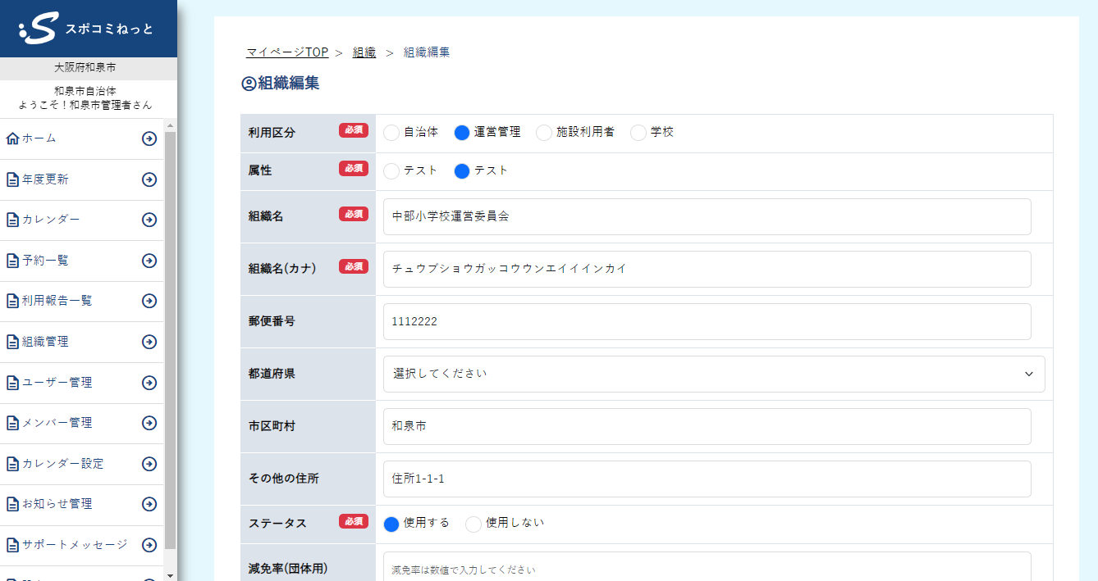
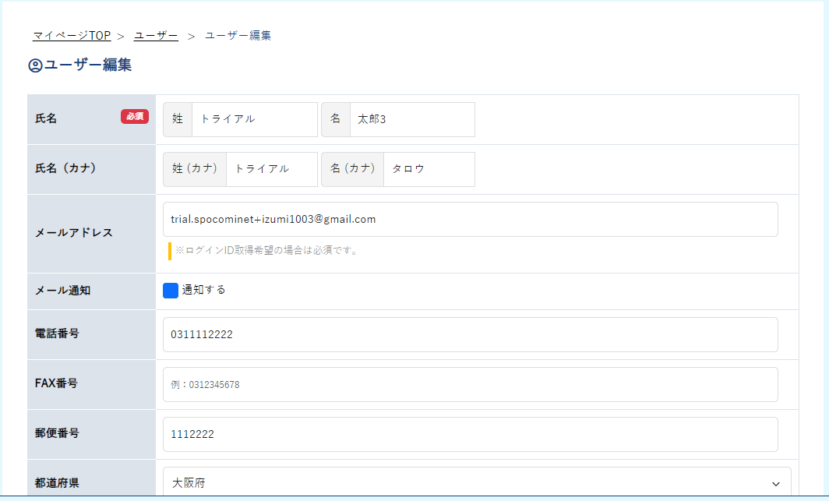
仕組みの変更
①-1 団体登録方法（インターネット申請画面）

Slide 5
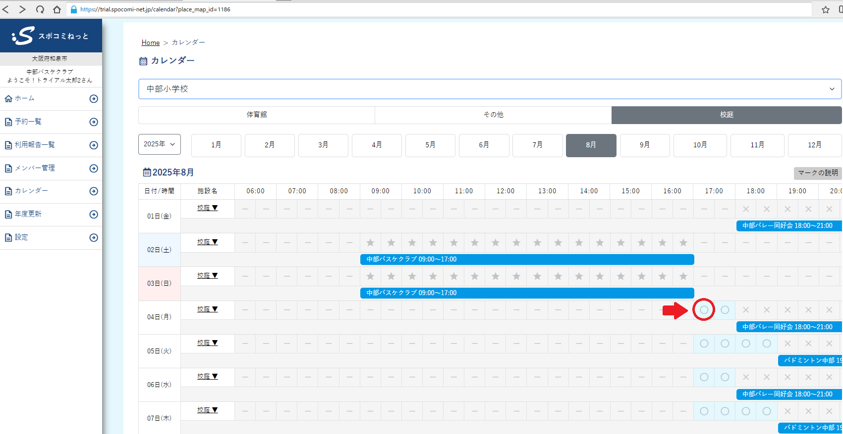
仕組みの変更
①-2 使用予約方法（インターネット申請画面 空枠予約）

Slide 6
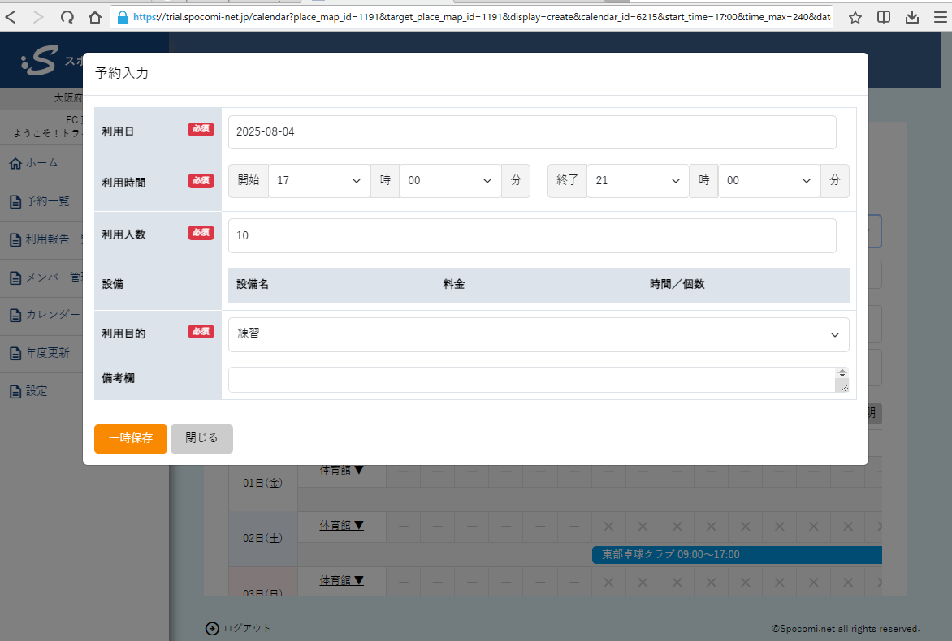
仕組みの変更
①-2 使用予約方法（インターネット申請画面 空枠予約）

Slide 7
仕組みの変更
②使用者の決定
これまで | ・各学校（教頭先生）が使用団体を決定する 複数の使用団体が重なると、各学校が調整している
これから | ■帯予約 ・令和７年度使用団体の枠を令和８年度も確保する。 （曜日・時間帯をそのまま令和８年度にスライドする） ■空枠予約 ・空枠にインターネットから申請（先着順）

Slide 8
仕組みの変更
②使用者の決定（空枠予約）
これまで | ・各学校（教頭先生）に空枠を電話等で確認し、申請
これから | 帯予約ができない新規団体が予約しやすいようにする ・新規団体：２ヶ月前から予約可能。月30時間分 ・既存団体：１ヶ月前から予約可能。月10時間分 ※２カ月前の考え方 ▶ 6/1～6/30分を4/1の12：00に予約開放

Slide 9
仕組みの変更
③上限時間の設定
これまで | ・上限設定はない
これから | ■帯予約 上限設定はない （R7年度の使用時間をR8年度に移行する） ■空枠予約 新規団体：月３０時間 ■ 既存団体：月１０時間

Slide 10
仕組みの変更
④使用対象の学校
これまで | ・和泉市内の全学校
これから | ■帯予約■：令和７年度と同じ学校を使用可能とする ■空枠予約：和泉市内の全学校

Slide 11
仕組みの変更
⑤鍵の受渡し方法
これまで | ・使用前に学校（教頭先生）から鍵を借り、使用後に学校に鍵を返す。
これから | ・学校の門に暗証番号式スマートロックを設置する。 ・使用団体には、使用日時前に暗証番号を送信する。 ・暗証番号を入力し、鍵を取り出す。使用後はスマートロックに鍵を返す。

Slide 12
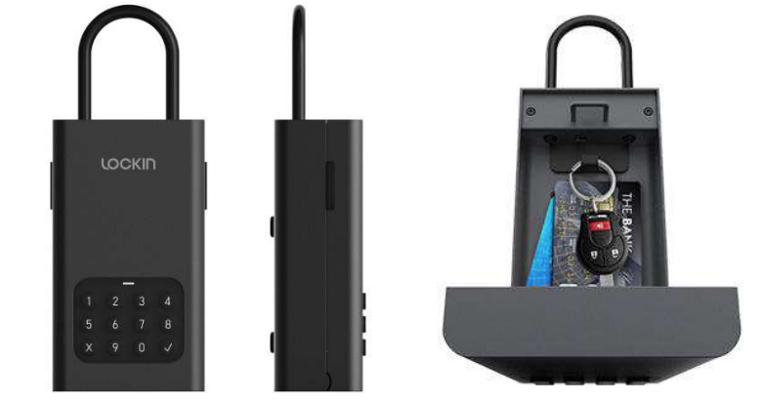
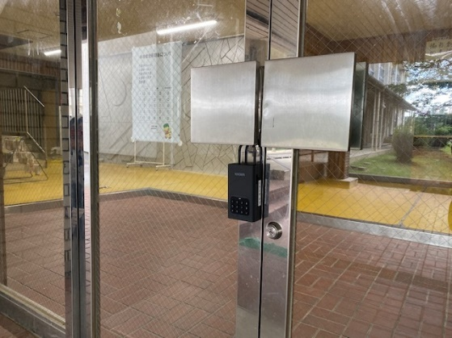
仕組みの変更
⑤鍵の受渡し方法
（スマートロック）
（暗証番号通知）
パスワード送付のメール
鍵のパスワードは下記の通りです
====================
#password#
====================
--------------------------------------------
申請コード： 使用日：
使用時間 ： 使用施設：
使用人数： 備考欄：
--------------------------------------------

Slide 13
スケジュール
▶本稼働（R８年４月分～システムで予約した内容で体育施設を使用）
R7年 |  |  | R8年
10月 | 11月 | 12月 | 1月 | 2月 | 3月 | 4月 | 5月 | 6月
 |  |  | マニュアル送付 |  | 空枠申請 | 空枠予約 対象月
 |  |  |  |  | １カ月前の●月１日１２時に予約ができる （ただし、新規の団体は２カ月前から予約ができる）
▶テスト稼働（R８年３月分までは紙の申請書の内容で体育施設を使用）
システムを試験的に使用するために実施する
R7年 |  |  | R8年
10月 | 11月 | 12月 | 1月 | 2月 | 3月 | 4月 | 5月 | 6月
 |  | マニュアル送付 利用団体登録 | スマートロック設置 空枠申請 | 空枠予約 対象月

Slide 14
スケジュール
▶テストテスト稼働
対象学校：伯太小学校、北池田中学校、槇尾学園、南横山小学校
R7年 |  |  | R8年
10月 | 11月 | 12月 | 1月 | 2月 | 3月
 | マニュアル送付 利用団体登録 スマートロック設置 空枠申請 | 空枠予約 対象月 | マニュアル送付
みなさまに確認していただきたいこと
・予約状況が確認できるか
・空枠に対して予約申請ができるか
・登録したメールアドレスにスマートロックパスワードが届くか
・パスワードでスマートロックが開錠できるか

Slide 15
前回からの変更箇所
前回 | 対応案
・抽選機能の導入 | ・抽選は実施しない。Ｒ７年度と同じ曜日・時間帯をＲ８年度も使用できる。
・帯予約の上限時間 | ・上限時間は設けない。Ｒ７年度に使用していた枠はそのままＲ８年度も使用できる。
・空枠予約の上限時間 | ・Ｒ７年度に使用していた団体は１０時間/月とする
・地域の学校しか使えないという仕組み | ・Ｒ７年度に使用していた学校が地域外であってもＲ８年度も使用できる。

Slide 16
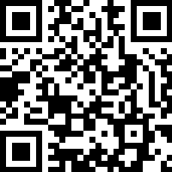
お願い
①スマートロック開錠のためのパスワードを送付する メールアドレスの登録をお願いします。（１団体５名まで登録可能）
メールアドレスの登録はこちらから
②体育館やグラウンドを予約した後、使用しないと決定した場合は、なるべく早くキャンセルをお願いします！
キャンセルした後は、他の団体が予約できるようになります。 多くの団体が使用できるようにご協力をお願いします。

Slide 17
お願い
③将来的に仕組みの再変更が必要となった場合は、ご協力の程よろしくお願いします。
令和８年度に予約システムを使用してもらうことで、空枠の活用状況や予約確保後の未使用枠を把握します。 新規団体等から要望が複数あった場合や学校の統廃合による影響から仕組みの再変更を検討せざるを得ない時期が来ると想定されます。

